Slide 1
Використання інноваційних технологій при перевірці знань учнів з зарубіжної літератури в професійних (професійно – технічних) навчальних закладах
Кравченко С.Ю., викладач зарубіжної літератури
ДНЗ «Центр професійної освіти інформаційних технологій, поліграфії та дизайну м. Києва»

Slide 2
«Завдання викладача – підвести учня до усвідомлення його задатків і сил та пробудити в ньому високу зацікавленість, яка б наснажувала любов до науки, до духовності та краси»
Герман Гессе

Slide 3
Вивчення зарубіжної літератури у професійних (професійно – технічних) навчальних закладах
Курс «Зарубіжна література» - важлива складова літературної та загально-гуманітарної освіти сучасних учнів, дає унікальну можливість вчитися жити в конкретному соціокультурному просторі, усвідомлюючи його неоднорідність та неоднозначність.
Метою вивчення курсу зарубіжної літератури в загальноосвітніх навчальних закладах, у т.ч. професійних (професійно - технічних навчальних закладах) є формування широкої читацької компетенції, яка базується на знаннях, уміннях пізнавального і творчого характеру, соціальних навичках, світоглядних переконаннях тощо.

Slide 4
З досвіду роботи
Створити осередок творчості та пошуку на уроці, сприяти якісній гуманітарній освіті особистості через розвиток дослідницької, творчої та пізнавальної діяльності учнів - ось головна мета, яка стоїть на першому місці.
Поштовх до освоєння учнями нових істин можливий лише на засадах партнерства та нових підходів. Інноваційний підхід до навчання дозволяє так організувати навчальний процес, що учневі урок і в радість, і приносить користь, не перетворюючись лише в розвагу чи гру.
І саме на такому уроці, як казав Цицерон, «запалюються очі того, хто слухає, від очей того, хто говорить».

Slide 5
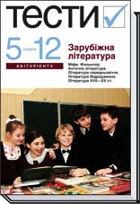
Мета роботи
обґрунтування доцільності широкого використання тестових технологій навчання взагалі і особливо на уроках зарубіжної літератури.

Slide 6
Види контролю на уроках зарубіжної літератури
Поточний – це перевірка засвоєння навчального матеріалу учнями в процесі його вивчення. Мета його – спостереження за щоденною роботою учнів і стимулювання їх до праці систематичної та рівномірної.
Періодичний – перевірка засвоєння учнями певного розділу програми. Проводиться по закінченні певної теми як завершення.
Найпоширеніший метод контролю – опитування учнів.
Колективне (фронтальне) опитування вносить різноманітність у роботу, підвищує активність учнів, дає можливість за короткий час вияснити, чи засвоїли учні заданий матеріал. В деяких випадках викладач може поставити оцінку і за коротку відповідь, це найчастіше буває тоді, коли учень виявляє правильне докладне усвідомлення якогось питання.

Slide 7
Види контрольних робіт на уроках літератури
тест;
відповіді на запитання;
контрольний літературний диктант;
анкета головного героя;
комбінована контрольна робота тощо.

Slide 8
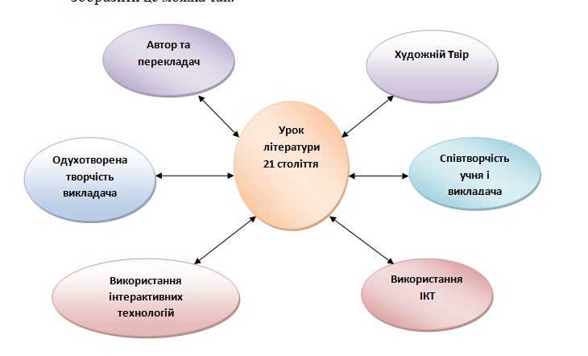
Урок літератури ХХІ ст.

Slide 9
Форми роботи з використанням комп'ютера на уроках зарубіжної літератури
Використання Інтернету, компакт-дисків для виконання проекту, написання реферату, виконання будь-якого творчого завдання;
Проведення різноманітних опитувань, тестувань, тематичного оцінювання.
Електронний підручник чи посібник
Реалізація інноваційних методик передбачає комплексне використання сучасних технічних засобів навчання, аудіо та відеоматеріалів, комп`ютерної техніки.

Slide 10
Застосування мультимедіа на уроках дає змогу активізувати канали учнівського сприйняття, а отже, сприяє ефективному засвоєнню навчального матеріалу.
Відомо, що більшість людей запам’ятовує 5 % почутого і 20 % побаченого з першого сприйняття. Одночасне використання аудіо- та відеоінформації підвищує запам’ятовуваність до 40-50 %.

Slide 11
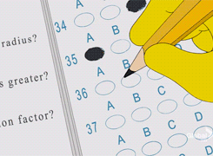
Інноваційні технології – прерогатива не тільки процесу викладання певного предмета. Вони застосовуються і в процесі контролю за рівнем знань учнів. Однією з таких форм контролю знань, що має інноваційний характер, є тестування.
Тестування - це метод і процес контролю знань, що полягає в кількісному вимірюванні рівня знань, умінь, навичок, здатностей, властивостей, якостей, метою оцінювання учня. Засобом вимірювання в цьому процесі є дидактичний тест. Їх застосовують для діагностики помилок, ускладнень та особливостей процесу засвоєння інформації і є найпоширенішими у системі освіти.

Slide 12
Для створення власних тестів використовується easy Quizzy —програма, за допомогою якої можна створювати та редагувати комп’ютерні тести знань. Використовуючи підготовлені, можна ефективно і швидко перевірити знання учнів, дати можливість учню познайомитися зі своїми результатами, дізнатися правильної відповіді.
Таким чином, виставлення оцінок відбувається автоматично, на підставі тієї системи оцінювання, яка обрана при створені теста.
За допомогою Програми easy Quizzy були створені підсумкові тести за І і ІІ курси

Slide 13
Програма EasyQuizzy

Slide 16
Дякую
за увагу!

